Slide 1


Онлайн-образование

Slide 2
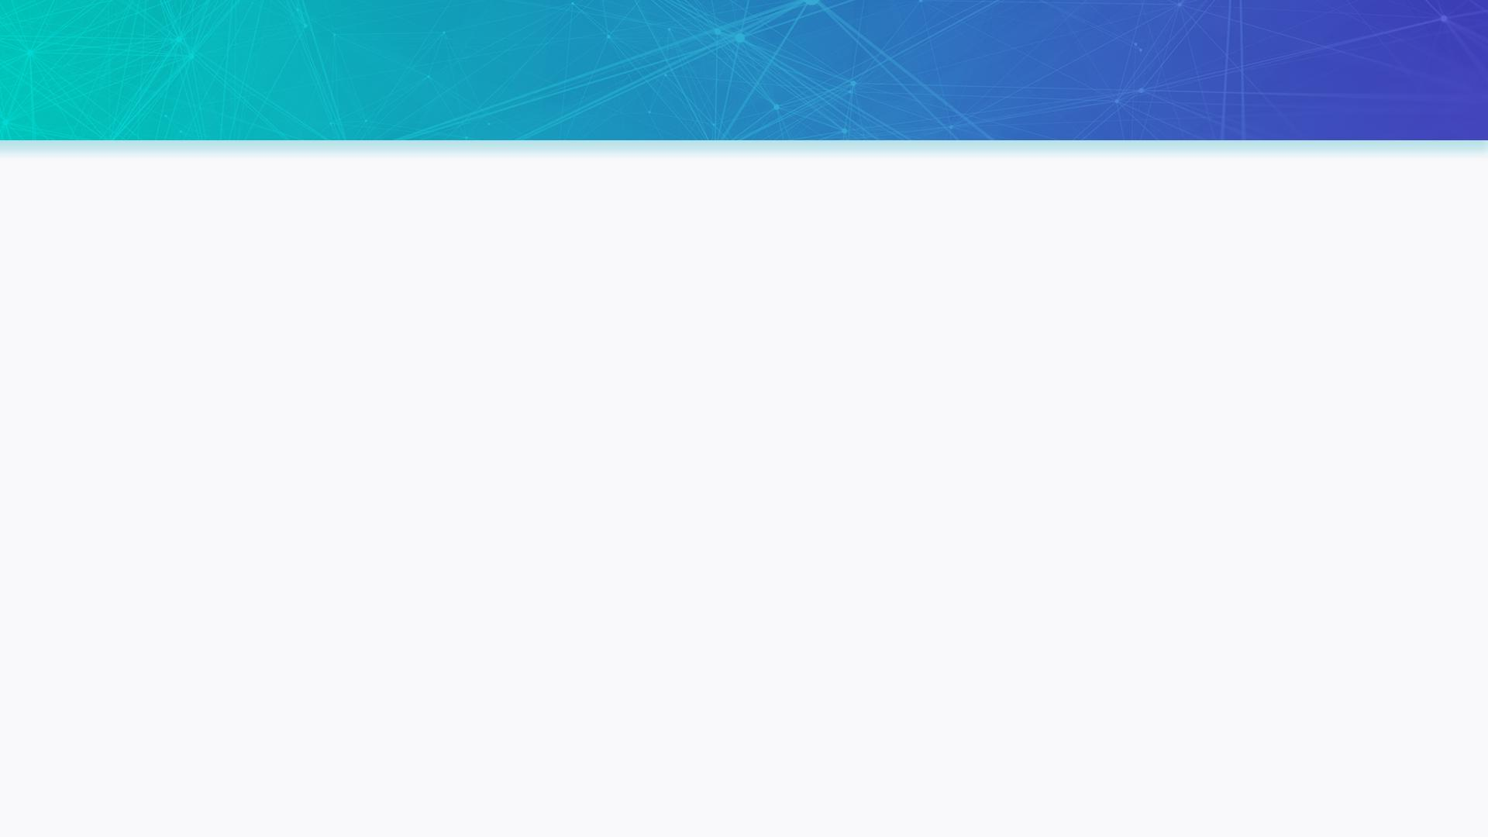

Проверить, идет ли запись!

Slide 3
Меня хорошо видно && слышно?
Ставьте , если все хорошо
Напишите в чат, если есть проблемы
+

Slide 4
Тема занятия:
Ожидания в Selenium, параметры браузера, конфигурация драйвера при старте

Slide 5




Правила вебинара
Активно участвуем
Задаем вопрос в чат или голосом
Off-topic обсуждаем в Slack #канал группы или #general
Вопросы вижу в чате, могу ответить не сразу

Slide 6
Маршрут вебинара
5
Попрактикуемся с ожиданиями
1
Познакомимся с печеньками
3
Работа с окнами
2
Попрактикуемся в выпечке печенек
4
Познакомимся с ожиданиями

Slide 7

Зачем нам надо конфигурировать браузер если все и так идеально?
Ваши предположения?

Slide 8
Зачем нам надо конфигурировать браузер?
Запуск в определенном расширении (для отладки «резинового» дизайна)

Slide 9
Зачем нам надо конфигурировать браузер?
Запуск в определенном расширении (для отладки «резинового» дизайна)
Запуск в полноразмерном экране

Slide 10
Зачем нам надо конфигурировать браузер?
Запуск в определенном расширении (для отладки «резинового» дизайна)
Запуск в полноразмерном экране
Конфигурирование timeout (page load, execute javascript, implicity)

Slide 11
Зачем нам надо конфигурировать браузер?
Запуск в определенном расширении (для отладки «резинового» дизайна)
Запуск в полноразмерном экране
Конфигурирование timeout (page load, execute javascript, implicity)
Работа с печеньками (cookies)

Slide 12
Зачем нам надо конфигурировать браузер?
Запуск в определенном расширении (для отладки «резинового» дизайна)
Запуск в полноразмерном экране
Конфигурирование timeout (page load, execute javascript, implicity)
Работа с печеньками (cookies)
Специфические вещи (режим эмулятора, логи и т.д.)

Slide 13
WebDriver.Manage
WebDriver().manage() является реализацией интерфейса WebDriver.Options
Данный класс нам позволяет:
Добавлять\ удалять Cookies
Настраивать TimeOut
Базовая работа с окнами (позиция, размер и т.д.)
Настраивать IME (Input Method Engine). Почти не используется, мало о нем кто знает

Slide 14
Cookies

Slide 15

WebDriver().manage() : Cookies
Что можно делать с печеньками?

Slide 16
WebDriver().manage() : Cookies
Что можно делать с печеньками?
Добавлять
driver.manage().addCookie(new Cookie("key", "value"));

Slide 17
WebDriver().manage() : Cookies
Что можно делать с печеньками?
Добавлять
Получать по имени
driver.manage().addCookie(new Cookie("key", "value"));
driver.manage().getCookieNamed("foo")

Slide 18
WebDriver().manage() : Cookies
Что можно делать с печеньками?
Добавлять
Получать по имени
Получать все печеньки
driver.manage().addCookie(new Cookie("key", "value"));
driver.manage().getCookieNamed("foo")
driver.manage().getCookies();

Slide 19
WebDriver().manage() : Cookies
Что можно делать с печеньками?
Добавлять
Получать по имени
Получать все печеньки
Удалять по имени\по куке\все
driver.manage().addCookie(new Cookie("key", "value"));
driver.manage().getCookieNamed("foo")
driver.manage().getCookies();
driver.manage().deleteCookieNamed("test1");

Slide 20
Давайте попрактикуемся?
Задача:
Добавить Cookie#1 с параметром Otus1 и значением Value1 Добавить Cookie#2 с параметром Otus2 и значением Value2 Добавить Cookie#3 с параметром Otus3 и значением Value3 (добавлять через переменную, переменная должна быть сохранена) Добавить Cookie#4 с параметром Otus4 и значением Value4
Вывести на экран все Cookies
Вывести на экран Cookie1
Удалить Cookie#2 по имени куки
Удалить Cookie#3 по переменной Cookie
Удалить все куки, убедиться что их нет
*Для тех, кому легко: добавить куки авторизации на Otus.ru (без использования getCookies)
driver.manage().addCookie(new Cookie("key", "value"));
driver.manage().getCookieNamed("foo")
driver.manage().getCookies();
driver.manage().getCookies();

Slide 21

Вопросы?

Slide 22
TimeOut

Slide 23
WebDriver().manage() : Timeouts
Есть три типа настраиваемых ожидания
Implicit Wait для настройки неявных ожиданий
PageLoadTimeout для настройки загрузки страницы (document == ready)
SetScriptTimeOut для ожидания выполнения скрипта
driver.manage().timeouts().pageLoadTimeout(); driver.manage().timeouts().implicitlyWait(); driver.manage().timeouts().setScriptTimeout();

Slide 24
WebDriver().manage() : Timeouts
Важно!
НЕ ЯВНЫЕ ИЛИ СКРЫТЫЕ(IMPLICIT) ОЖИДАНИЯ.
Их особенность в том, что ожидания указаны глобально на уровне объекта driver
И все вызовы элементов driver.findElement() будут продолжаться то тех пор, пока элемент не будет найден или будет достигнута граница времени ожидания
На собеседованиях об этом спрашивают

Slide 25
Снова практика ☹
Задача:
Настроить неявное ожидание на 30 секунд и дождаться чата на Otus
Настроить неявное ожидание на 0 секунд и дождаться падение ошибки
driver.manage().timeouts().pageLoadTimeout(); driver.manage().timeouts().implicitlyWait(); driver.manage().timeouts().setScriptTimeout();

Slide 26
Вопросы?

Slide 27
Windows ™

Slide 28
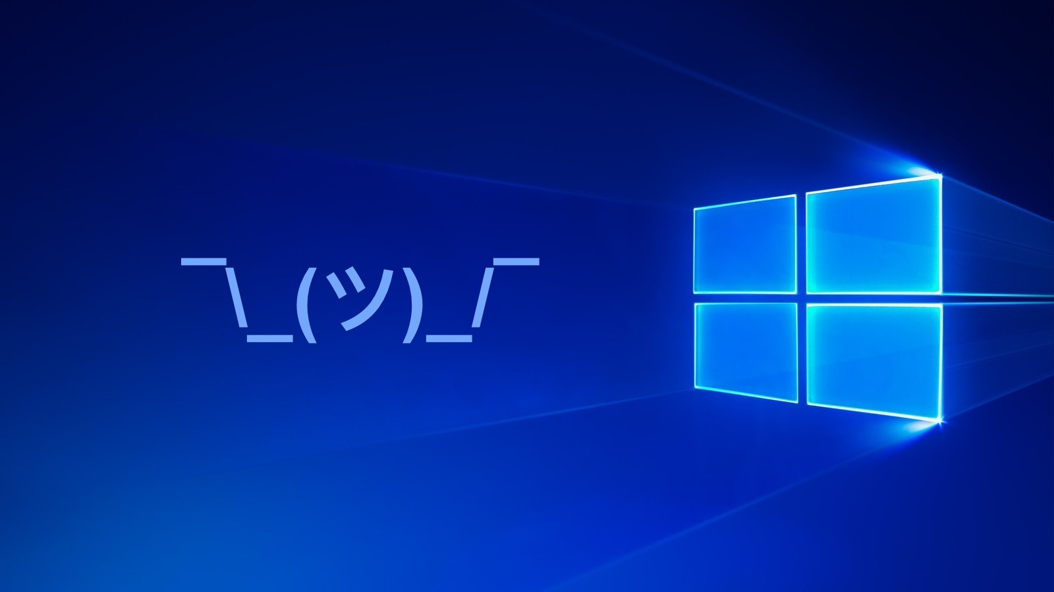
WebDriver().manage() : Windows
А для чего нам надо знать положение окна?

Slide 29
WebDriver().manage() : Windows
Что мы можем делать с окнами?
Получать его размер\координаты
Раскрыть его на полный экран (режим «киоск»)
Раскрыть на максимальный размер (режим «не киоск»)
Установить позицию, размер
driver.manage().window().getPosition(); driver.manage().window().getSize(); driver.manage().window().fullscreen(); driver.manage().window().maximize(); driver.manage().window().setPosition(); driver.manage().window().getSize();

Slide 30
Снова практика…
Задача:
Группа А: Запустить тест в полном окне («не киоск»), получить его размер
Группа Б: Запустить тест в расширении 800 на 600, получить его позицию
Группа В: Тоже, что группа Б + передвинуть браузер по квадрату (четырем точкам)
Время: 10 минут.
Ответ скидывайте в gist, ссылку скидывайте в чат. Посмотрим лучшие решения.
driver.manage().window().getPosition(); driver.manage().window().getSize(); driver.manage().window().fullscreen(); driver.manage().window().maximize(); driver.manage().window().setPosition(); driver.manage().window().getSize();

Slide 31
Вопросы?

Slide 32
Chrome Options & etc

Slide 33
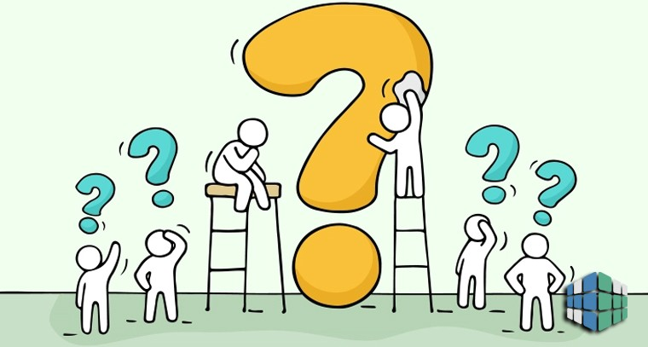
Chrome Options & other
Зачем они нужны? Разве стандартных настроек нам не достаточно?

Slide 34
Для чего нужны Chrome Options?
Headless режим
ChromeOptions options = new ChromeOptions(); options.addArguments("headless");

Slide 35
Для чего нужны Chrome Options?
Headless режим
Mobile emulation – запуск браузера в режиме эмуляции мобильного браузера (как сделать предлагаю загуглить самим)
ChromeOptions options = new ChromeOptions(); options.addArguments("headless");

Slide 36
Для чего нужны Chrome Options?
Headless режим
Mobile emulation – запуск браузера в режиме эмуляции мобильного браузера (как сделать предлагаю загуглить самим)
Остальное, менее важное (prefs, args)
ChromeOptions options = new ChromeOptions(); options.addArguments("headless");

Slide 37

Модифицируем наши тесты
Задача:
Добавить headless режим для Chrome и запустить тест, открывающий https://otus.ru и нажимающий на любой элемент
Время: 5 минут
ChromeOptions options = new ChromeOptions(); options.addArguments("headless");

Slide 38
Вопросы?

Slide 39
Явные ожидания

Slide 40

WebDriver().wait()
Explicit Wait - явное (непосредственное, прямое) ожидание используется "здесь и сейчас" на один конкретный поиск элемента
Важно! Это спрашивают на собеседовании

Slide 41
Вспомним былое
Вопрос:
Explicit Wait - явное (непосредственное, прямое) ожидание на один элемент
А что такое Implicit Wait (неявное, косвенное, скрытое)?
Где и как оно настраивается?

Slide 42
Ответим на былое
Explicit Wait - явное (непосредственное, прямое) ожидание на один элемент.
Implicit Wait - неявное (косвенное, скрытое) Implicit Wait применяется ко всем последующим операциям поиска неявно (т.е. скрытно, без указания напрямую в методе поиска), где не указано иное (явное ожидание).
Этот вопрос задается на собеседованиях почти всегда. Отличия знать важно!

Slide 43

Зачем нам нужны явные ожидания?

Slide 44
Зачем нам нужны явные ожидания?
Предположим, что у нас есть элемент, который подгружается по определенному событию
(ajax загрузка)
Данный элемент появляется через 5 секунду после того, отрисуется страница.
Задача - найти и кликнуть на этот элемент
По умолчанию, неявное ожидание = 0
При запуске теста нам выдается ошибка, что элемент не найден
Вопрос: Как нам построить тест так, что бы он проходил? (начиная с bad practice)

Slide 45
Вариант#1: Увеличить timeout

Slide 46


Вариант#1: Увеличить timeout
Чем хорошо:
Тесты проходят
Чем плохо:
Timeout распространяется на ВСЕ элементы
Увеличивается время выполнения теста

Slide 47
Вариант#2: Добавить sleep
Метод Thread.sleep() можно использовать для приостановки выполнения текущего потока на указанное время в миллисекундах. Значение аргумента в миллисекундах не может быть отрицательным, иначе оно выдает исключение IllegalArgumentException
Метод статический, выкидывает исключение
try { Thread.sleep(10000); } catch (InterruptedException e) { e.printStackTrace(); }

Slide 48
Вариант#2: Добавить sleep
Чем хорошо:
Тесты все еще проходят
Чем плохо:
Останавливается на фиксированное количество времени
Искусственно замедляется выполнение теста
Останавливается поток
Самая лучшая bad practice

Slide 49

Вариант#3: Использовать явные ожидания

Slide 50
Вариант#3: Явные ожидания
Чем хорошо:
Время выделяется только на конкретный элемент
Можно настраивать ожидания для каждого элемента
Если найдется раньше, то выполнение пойдет сразу после нахождения (в отличии от Sleep)
Множество методов ожидания (пока отобразится, пока отобразится группа и т.д.)
Можно писать свои ожидания
Чем плохо:
Много непонятного кода (по началу)

Slide 51
Явные ожидания
new WebDriverWait(driver,10).until(ExpectedConditions.visibilityOfElementLocated(By.xpath("//div")));
Объявление ожидания
Ожидание того, как мы ожидаем (в данном случае ожидание пока элемент не будет найден)
Локатор элемента
Передаем драйвер
Максимальное время ожидания в секундах

Slide 52
Явные ожидания
По умолчанию, доступны множество видов ожиданий:
Элемент найден
Элемент выбран (атрибут selected)
Элемент кликабелен (на него можно нажать)
Какие еще виды ожиданий вы знаете?
new WebDriverWait(driver,10).until(ExpectedConditions.visibilityOfElementLocated(By.xpath("//div"))); new WebDriverWait(driver,10).until(ExpectedConditions.elementToBeClickable(By.xpath("//div"))); new WebDriverWait(driver,10).until(ExpectedConditions.elementToBeSelected(By.xpath("//div"))); new WebDriverWait(driver,10).until(ExpectedConditions.not(ExpectedConditions.visibilityOfElementLocated(By.xpath("//div")));

Slide 53

Попрактикуемся
Задача:
Открыть https://ya.ru , найти строку поиска, ввести otus (произвести поиск), дождаться результатов и нажать на первую ссылку.
*Для экстрималов: выбрать подсказку из выпадающего списка
**Для мегаэкстрималов: написать своё ожидание (ожидание появления текста на странице)
Важно: ExpectedConditions - набор реализованных методов ExpectedCondition – интерфейс для реализации ожиданий
new WebDriverWait(driver,10).until(ExpectedConditions.visibilityOfElementLocated(By.xpath("//div"))); new WebDriverWait(driver,10).until(ExpectedConditions.elementToBeClickable(By.xpath("//div"))); new WebDriverWait(driver,10).until(ExpectedConditions.elementToBeSelected(By.xpath("//div"))); new WebDriverWait(driver,10).until(ExpectedConditions.not(ExpectedConditions.visibilityOfElementLocated(By.xpath("//div")));

Slide 54
Вопросы?

Slide 55
Порефлексируем

Slide 56
Рефлексия: Главное
Мы научились запускать браузер в полном экране, в разных расширениях, в разных координатах. Кто помнит как это сделать?

Slide 57
Рефлексия: Главное
Мы научились запускать браузер в полном экране, в разных расширениях, в разных координатах. Кто помнит как это сделать? Спойлер: WebDriver().manage().window()

Slide 58
Рефлексия: Главное
Мы научились запускать браузер в полном экране, в разных расширениях, в разных координатах. Кто помнит как это сделать? Спойлер: WebDriver().manage().window()
Научились настраивать timeouts. Кто помнит как их настроить?

Slide 59
Рефлексия: Главное
Мы научились запускать браузер в полном экране, в разных расширениях, в разных координатах. Кто помнит как это сделать? Спойлер: WebDriver().manage().window()
Научились настраивать timeouts. Кто помнит как их настроить? Спойлер: WebDriver().manage().timeouts()

Slide 60
Рефлексия: Главное
Мы научились запускать браузер в полном экране, в разных расширениях, в разных координатах. Кто помнит как это сделать? Спойлер: WebDriver().manage().window()
Научились настраивать timeouts. Кто помнит как их настроить? Спойлер: WebDriver().manage().timeouts()
Узнали отличия явных от неявных ожиданий?

Slide 61
Рефлексия: Главное
Мы научились запускать браузер в полном экране, в разных расширениях, в разных координатах. Кто помнит как это сделать? Спойлер: WebDriver().manage().window()
Научились настраивать timeouts. Кто помнит как их настроить? Спойлер: WebDriver().manage().timeouts()
Узнали отличия явных от неявных ожиданий Explicit Wait - явное (непосредственное, прямое) ожидание на один элемент
Implicit Wait - неявное (косвенное, скрытое) Implicit Wait применяется ко всем последующим операциям поиска неявно (т.е. скрытно, без указания напрямую в методе поиска), где не указано иное (явное ожидание).

Slide 62
Заполните, пожалуйста,
опрос о занятии по ссылке в чате

Slide 63
Спасибо за внимание! Приходите на следующие вебинары

